Slide 1

第9章 输入输出(I/O)设备
9.1 外部设备概述
9.2 输入设备
9.3 输出设备——显示器
9.4 输出设备——打印机
9.5 汉字处理技术
习题

Slide 2
9.1 外部设备概述
中央处理器(CPU)和主存储器(MM)构成计算机的主体，称为主机。主机以外的大部分硬设备都称为外部设备或外围设备，简称外设。它包括常用的输入输出设备，外存储器，脱机输入输出设备等。
在第四代计算机出现以后，特别是进入80年代以来，以个人计算机和工作站为代表的微型机迅速普及，计算机的应用领域有了突破性的进展，外部设备开始向多样化、智能化的方向发展。

Slide 3
首先，以键盘输入和显示器输出相结合的终端设备，以及软磁盘存储器，逐步取代了纸带、卡片和电传输入输出。由于电视技术的发展和VLSI存储器价格的下降，使光栅扫描的CRT显示器得到普遍应用，成为计算机系统中最基本的I／O设备。CRT显示器不仅用于显示英文字符，而且用于显示汉字、图形／图像；不仅有黑白显示器，而且有彩色显示器。CRT显示器的出现，使计算机的输出形式越来越丰富直观。另外，各种方便实用的文字处理设备、绘图机、打印机等，在办公室自动化等系统中起了重要的作用。

Slide 4

表9.1 常用的一些I／O设备
输入设备：
键盘
图形输入设备(鼠标器、图形板、跟踪球、操纵 杆、光笔)
图像输入设备(摄像机、扫描仪、数字相机)
条形码
光学字符识别
语言与文字输入

Slide 5

输出设备：
显示器(字符、汉字、图形、图像)
打印设备(针式打印机、激光打印机、喷墨打印 机、热转印打印机)
绘图机(平板式、滚筒式)
语音输出
终端设备(键盘+显示器)
数／模、模／数转换
多媒体
脱机输入输出设备(软磁盘数据站)

Slide 6
另外，半导体集成电路的发展，使CPU和主存的造价降低，而外部设备在硬件系统中价格的比重却在增加。这个比例关系的变化，一方面反映了外部设备品种增加，功能完善。另一方面也说明外设本身的结构复杂，制造成本昂贵。
今后，外设的发展趋势，将继续朝着智能化、功能复合化、高可靠性的方向发展。在发展大型高性能设备的同时，又发展小型、普及价廉的设备。随着计算机的研究进展，人类将最终通过“能听会说”，“能读会写”的外部设备，使智能计算机成为现实。

Slide 7
9.2 输入设备
在计算机中，输入设备主要完成输入程序、数据和操作命令等功能，也是进行人机对话的主要部件。当实现人工输入时，往往与显示器(输出设备)联用，以便及时检验并修正输入时的错误。也可利用软盘、磁带等可脱机录入的介质进行输入。
9.2.1 键盘
键盘是目前应用最普遍的一种输入设备，与CRT显示器组成终端设备。

Slide 8
键盘是由一组排列成阵列形式的按键开关组成的，每按下一个键，产生一个相应的字符代码(每个按键的位置码)，然后将它转换成ASCII码或其他码，送主机。目前常用的标准键盘有101个键，它除了提供通常的ASCII字符以外，还有多个功能键(由软件系统定义功能)、光标控制键(上、下、左、右移动等)与编辑键(插入或消去字符)等。
用于信息交换的美国标准代码(American Standard Code for Information Interchange，简称ASCII)，如表9.2所示。

Slide 9
表9.2 ASCII字符编码表
b₆ b₅ b₄ b₃ b₂ b₁ b₀ | 000 | 001 | 010 | 011 | 100 | 101 | 110 | 111
0 0 0 0 | NUL | DLE | SP | 0 | ＠ | P | 、 | p
0 0 0 1 | SOH | DC1 | ! | 1 | A | Q | a | q
0 0 1 0 | STX | DC2 | ″ | 2 | B | R | b | r
0 0 1 1 | ETX | DC3 | ＃ | 3 | C | S | c | s
0 1 0 0 | EOT | DC4 | $ | 4 | D | T | d | t
0 1 0 1 | ENQ | NAK | % | 5 | E | U | e | u
0 1 1 0 | ACK | SYN | & | 6 | F | V | f | v
0 1 1 1 | BEL | ETB | ′ | 7 | G | W | g | w
1 0 0 0 | BS | CAN | ( | 8 | H | X | h | x
1 0 0 1 | HT | EM | ) | 9 | I | Y | i | y
1 0 1 0 | LF | SUB | * | ： | J | Z | j | z
1 0 1 1 | VT | ESC | + | ； | K | ［ | k | {
1 1 0 0 | FF | FS | ， | ＜ | L | ＼ | l | ｜
1 1 0 1 | CR | GS | - | = | M | ］ | m | ｝
1 1 1 0 | SO | RS | · | ＞ | N | ↑ | n | ~
1 1 1 1 | SI | US | / | ? | O | - | o | DEL

Slide 10
从表中可以看到：
(1) 每个字符是用7位二进制代码表示的，其排列次序为b₆b₅b₄b₃b₂b₁b₀，在表中的b₆b₅b₄为高位部分，b₃~b₀为低位部分。而一个字符在计算机内实际是用8位表示。正常情况下，最高一位b₇为“0”。在需要奇偶校验时，这一位可用于存放奇偶校验的值，此时称这一位为校验位 。

Slide 11
(2) ASCII是128个字符组成的字符集。其中编码值0～31不对应任何可印刷(或称有字形)字符，通常称它们为控制字符，用于通信中的通信控制或对计算机设备的功能控制。编码值为20H的是空格(或间隔)字符SP。编码值为7FH的是删除控制DEL码。其余的94个字符称为可印刷字符，有人把空格也计入可印刷字符时，则称有95个可印刷字符。请注意，这种字符编码中有如下两个规律：

Slide 12
① 字符0~9这10个数字符的高3位编码为011，低4位为0000~1001。当去掉高3位的值时，低4位正好是二进制形式的0~9。这既满足正常的排序关系，又有利于完成ASCII码与二进制码之间的转换。
② 英文字母的编码值满足正常的字母排序关系，且大、小写英文字母编码的对应关系相当简便，差别仅表现在b₅一位的值为0或1，有利于大、小写字母之间的编码变换。
另有一种字符编码，是主要用在IBM计算机中的扩充的二-十进制信息码(Extended Binary Coded Decimal Interchange Code，简称EBCDIC)。

Slide 13
9.2.2 光笔、图形板和画笔（或游动标）输入
光笔(light pen)的外形与钢笔相似，头部装有一个透镜系统，能把进入的光会聚为一个光点。在光笔头部附有开关，当按下开关时，进行光的检测，光笔就可拾取显示器屏幕上的坐标。光笔与屏幕上的光标配合，可使光标跟踪光笔移动，在屏幕上画出图形或修改图形，这个过程与人用钢笔画图的过程类似。经操作员确认后，即可存入计算机。

Slide 14
画笔(stylus)为笔状，但不是光笔。它不是用于显示器屏幕，而是用于图形板(tablet)。当画笔接触到图形板上的某一位置时，画笔在图形板上的位置坐标就会自动传送到计算机中去，随着笔在板上的运动可以画出图形。图形板和画笔结合构成二维坐标的输入系统，主要用于输入工程图等。将图纸贴在图形板上，画笔沿着图纸上的图形移动，读取图形坐标，即可输入工程图。

Slide 15
为了提高读图精度，常用游动标(cursor)代替画笔与图形板配合使用。游动标是一个手持的方形坐标读出器，游动标上有一块透明玻璃，玻璃上刻有十字标记。十字标记的中心就是游动标的中心。使用时将十字中心对准图形的坐标点上，它比画笔读取的坐标更精确。
图形板是一种二维的A／D变换器，因此图形板也称作数字化板。坐标量测的方法有电阻式、电容式、电磁感应式和超声波式几种。以电磁式为例，图形板是一块电磁感应板，手持的游动标中有一个感应线圈，当线圈的中心(十字标的中心)置于板上某点时，便在该点产生感应电压，得到坐标值。

Slide 16
图形板与画笔(或游动标)配合的输入方式，比光笔与屏幕相结合的输入方式有许多优点：光笔不能输入纸上的图形信息，而图形板方式很容易做到；光笔和持笔的手能挡住图形，而且由于屏幕玻璃的厚度，光的折射作用和人眼与光笔的视角等影响，常使画出的图形偏离预想的位置，而图形板无此问题，而且长时间使用光笔，悬空的手臂会感到疲劳。由于上述种种优点，目前图形板输入方式得到广泛应用，尤其是在集成电路图、机械、建筑图等用图纸输入的系统中，更是如此。

Slide 17
9.2.3 鼠标器、跟踪球和操作杆输入
光笔和图形板两种输入方式都可以输入绝对坐标，即只要把光笔点到屏幕上某点或者把游动标放到图形板的某一点，就可以读取这一点的坐标值。还有一类坐标输入设备，只能用来输入相对坐标。鼠标器、跟踪球和操作杆就属于这一种。它们必须和显示器的光标配合。计算机先要给定光标的初始位置，然后用读取的相对位移移动光标。鼠标器、跟踪球和操作杆操作容易、制作简单而且造价低，但定位精度都比较差。

Slide 18
鼠标器(mouse)是一种手持式的坐标定位部件，由于它拖着一根长线与接口相连，样子像老鼠，由此得名。跟踪球(trackboll)是用手指或掌心推动的金属球体，操作杆(joystick 也叫游戏棒)是能用于前后左右移动的金属杆，它们读取坐标的方式与鼠标器类似，都是得到相对位移量，用相对坐标定位。
1. 鼠标器
鼠标器以其快捷、准确、直观的屏幕定位和选择能力而受欢迎，目前已成为微机必备的输入设备。

Slide 19
目前市面上流行的鼠标器有两种： 机械式和光电式。它们与主机的通信和控制原理完全相同，只是在移动检测方面有些差异，两者相互可以直接替换。
图9.1是机械式鼠标器的内部结构示意图 。

Slide 20
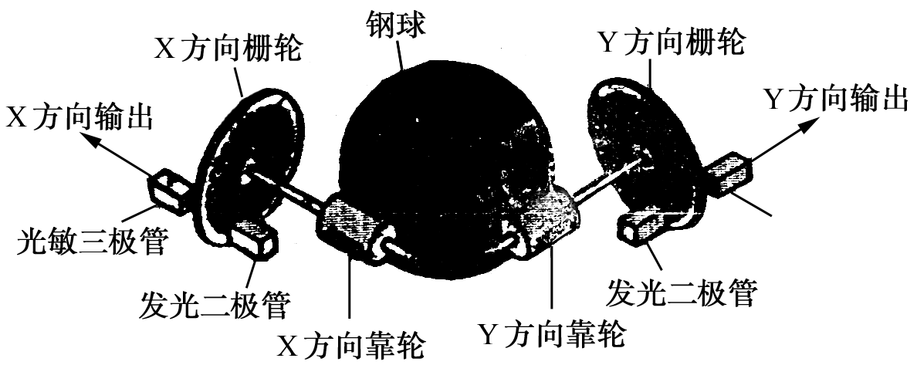
图9.1 机械鼠标器示意图

Slide 21
光电鼠标器没有机械滚动部分，代之以两对互成直角的光电探测器，分别代表X，Y方向。光电鼠标器必须在专用的板上滑动。滑板用相互垂直的线条划分成许多小方格。当发光二极管发出的光线照到板上的空白处，反射到光敏三极管上，使其导通，获得低电平。若照到线条上，则被线条吸收，无反射光线到光敏管上，光敏管截止，得到高电平。CPU以X，Y方向的高低脉冲计数，也就可确定鼠标器的位移情况。

Slide 22
2. 跟踪球
其原理与机械式鼠标器完全一样，只是将滚球做得大一些，并放置在固定的球座里，使用时用手指转动球，就可实现鼠标器一样的功能。由于它的座子是固定不动的，不需要供鼠标器滑动的额外桌面空间，甚至可安装在键盘上，这对要求尺寸紧凑和使用空间窄小的场合很有利，如便携机，可用这种跟踪球。

Slide 23
3. 操作杆
便携机中经常采用操作杆(stick)。其结构是在一种薄片状底盘的上面设置一个操作杆(直径约5mm的小圆杆)其露在便携机键盘面板上的部分只是这个操作杆，底盘结构也很小巧，占用很小空间。这是鼠标器和跟踪球不能相比的，它通常被设置在空格键下面的空余地方。使用时用手指轻压小圆杆，显示器上的光标将按照圆杆受力的方向在屏幕上移动。一般在底盘上设置应变规片(distortion gauge)或压敏电阻来感受圆杆所受的压力。

Slide 24
采用应变规片的底盘，在操作杆四周附着4片应变规片，当按杆时应变规片产生细微形变被检测，将其转换成电压信号。然后将电压信号经模／数(A/D)变换器转换成数字信号，再经专用IC转换成移动光标信号。经上述一系列变换，就把按杆的压力信号变成移动光标的信号，采用压敏电阻的底盘，压敏电阻是把操作杆所受的压力转换成电压信号的关键性器件。当操作人员用指尖按杆时，其下面设置的4个压敏电阻受压，于是产生出电压信号。电压信号仍要通过A/D和专用IC处理，最终转换成移动光标的信号。

Slide 25
9.2.4 触摸屏
触摸屏是透明的，可安装在任何一种显示器屏幕的外面(表面)。使用时，显示器屏幕上根据实际应用的需要显示出用户所需控制的项目或查询的内容(标题)，供用户选择。用户只要用手指(或其他东西)点一下所选择的项目(或标题)，即可由触摸屏将此信息送到计算机中，所以显示屏上显示的项目或标题相当于“伪按键”。实际上触摸屏是一种定位设备，用户通过与触摸屏的直接接触，向计算机输入的是接触点的坐标位置，以后的工作就由程序去执行了。

Slide 26
触摸屏系统一般包括两部分： 触摸屏控制器(卡)和触摸检测装置。
触摸屏控制卡上有微处理器和固化的监控程序，其主要作用是将触摸检测装置送来的触摸信息转换成触点坐标，再送给计算机；同时它能接收计算机送来的命令，并予以执行。触摸屏的控制卡及其电源可以安装在显示器内，称为内置式；也可放在显示器外面，称为外挂式。
触摸屏根据其所采用的技术可分成5类： 电阻式、电容式、红外线式、表面声波技术和底坐式矢量压力测力技术。下面以红外线式为例来说明其工作原理。

Slide 27
红外线触摸屏的传输介质是红外线。安装外挂式红外触摸屏的方法非常简单，只要用双面胶将一个框架装在显示器上面即可。红外触摸屏的电路就藏在这个框架的边框里，触摸屏内的微处理器通过键盘接口直接与计算机通信，不需要任何控制卡和电源。自带键盘接口的红外触摸屏安装更加简单，不必打开机箱甚至不必关断计算机电源，用双面胶固定好触摸屏后将插头插入主机键盘口就安装完毕。键盘接口的红外触摸屏一般还提供一个自动信号切换盒以便与键盘共享计算机的键盘接口，自动信号切换盒内部是一个敏感的翘翘板式电路控制的四路双向模拟开关，信路切换时间只有50ns，因此和键盘几乎可以同时使用。关于触摸屏的分辨率可以这样来考虑： 在大多数应用场合下，触摸技术的应用只是让人们手触来选择软件设计的“按钮”。

Slide 28
红外触摸屏在屏幕四边放置红外发射管和红外接收管，微处理器控制驱动电路依次接通红外发射管并检查相应的红外接收管，形成横竖交叉的红外线阵列。例如，32×32的红外触摸屏即在上下左右各有32对红外传感器，检查完这64对红外传感器大约需要30ms时间。用户在触摸屏幕时手指挡住经过这一点的横竖两条红外线，微处理器能在15ms的时间内检测到这个点的位置并发给计算机相应的X坐标和Y坐标。能被感知的触针可以是手指或其他任何不透明或者对光散射的透明物体。

Slide 29
9.2.5 图像输入设备（摄像机和数字照相机）
1. 摄像机
摄像机摄取的景物，经数字化后变成数字图像存入磁盘或磁带，如果被摄对象在微观世界，可以将摄像机装在显微镜上，组成显微图像输入系统。
当图像已经记录到某种介质上时，要用读出装置读出图像。如果想把纸上的图像输入计算机，一种方法是用摄像机对着纸上的图像摄像输入 。另一种方法是利用装有CCD(电荷耦合器件)的图文扫描仪(scanner)或图文传真机。

Slide 30
2. 数字照相机
数字照相机内置有1M~几M字节存储器，并带用LCD预映屏幕。在拍照时观察屏幕可将最佳快照录入相机的存储器中，并即时删除不理想的照片。其最大的特点是可以联机，如果照片拍得不理想，则可把它们载到计算机中，对其进行修改编辑，直到满意为止。因此人们可以在瞬间获取图像，也可在照片拍摄后把其载到因特网上。

Slide 31
人们对数字相机关心的基点是： ① 市场领先产品(具有一定质量且价格较低)。② 技术领先产品(价格相对较高)。
购买数字照相机时，需注意以下几点：
(1) 存储器： 大多数相机使用专用快闪存储器模块，有的采用smart media卡。smart media卡的大小如邮票，可存储30到80幅图像，由于卡容易更换，因此可无限制地扩展存储容量。
(2) 电池： 相机内的电池使用寿命约为2小时，因此，若购买相机时不附送AC适配器，则应购买1个，当相机与计算机连接加载图像时，通常使用AC适配器 。

Slide 32
(3) LCD预映显示器： LCD易于对物体进行取景，预映屏幕允许重放或即时删除图像，删除图像后可恢复存储容量。
(4) 图像质量，取决于以下因素：
① 一般数字相机依赖于电荷耦合设备(CCD)获取图像。
② 图像的压缩。
(5) 如果计划让图像在电视上出现，或被盒式磁带录像机直接录取，有些品牌的相机可自动生成视频信号。

Slide 33
9.2.6 条形码及其技术
条形码又叫条码。条码的定义是：由一组宽度和反射率不同的平行相邻的“条”和“空”，按照预先规定的编码规则组合起来，用以表示一组数据的符号。这组数据可以是数字、字母或某些符号。图9.2(a)为条码符号基本术语示意图。解释如下：
条码元素： 用以组成条码符号的条和空，统称条码元素。
条： 在条码符号中，反射率较低的元素称为条，即图中的黑条。
空： 又称间隔。在条码符号中，反射率较高的元素称为空，即图中的白条。

Slide 34
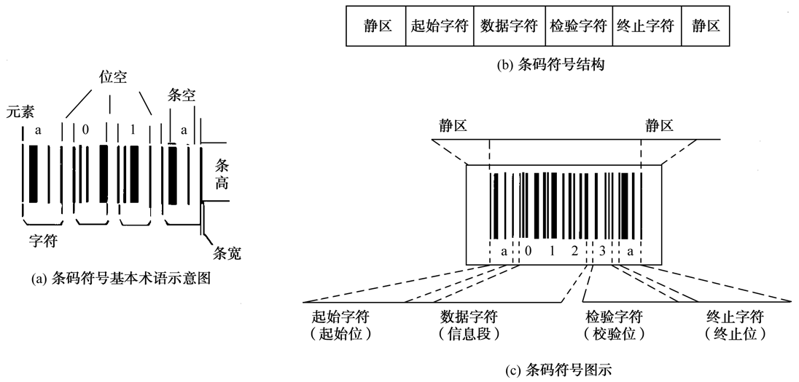
图9.2 条码符号

Slide 35
条与空可规定几种不同的宽度，由若干条和空组成一个字符。
条码的作用： 条码是表示数据的符号，在市场上即表示某种商品的代号，这个符号可由机器自动识别，并送入计算机中。
条码技术是研究如何把计算机所需要的数据用条码来表示，并将它转变为计算机可自动采集的数据。因此条码技术主要包括： 条码编码规则及标准、条码译码技术、印刷技术、光电扫描技术、通信技术、计算机技术等。

Slide 36
要阅读条码符号所包含的信息需要一个扫描装置。在正常工作时，扫描器与条码符号之间要保持的距离称为工作距离，而允许的最大工作距离和最小工作距离之差称为扫描景深。
扫描器将扫描得到的脉冲数字信号送到译码器，译码器按照一定的编码规则解释成计算机可识别的信号，并通过数据通信接口送入计算机。通常条码译码器采用微处理器及相应硬件来完成译码工作。
扫描器和译码器合起来称为阅读器。
条码符号的结构如图9.2(b)和(c)所示。

Slide 37
9.2.7 光学字符识别(OCR)技术和语音文字输入系统
1. 光学字符识别技术
OCR系统是多项技术结合的产物，识别技术是其核心内容，还包括图形文本的扫描输入，光电信号变换，电信号的数字化处理，版面分析与理解，字的切分处理以及输入信息载体(页)的自动传送技术等。
字的切分直接影响字的正确识别率。字的切分是从文本图像中将每一个字符正确切分下来，汉字切分的依据是每个汉字是大小均匀的方块字。

Slide 38
2. 语音与文字输入系统
(1) 语音与文字输入
语音与文字输入的实质是要让计算机从语音的声波和文字的形状中领会到含义，并将它转换成计算机可以处理的代码。其核心环节是对声波和文字图形的“识别”。从学科上说这属于模式识别(pattern recognition)范畴。例如把待辨认的一段声波或一个文字图形称为“样本”，把它们的类别叫做模式(pattern)。实现将样本划定其模式的系统叫做模式识别系统，具体来讲就称为语音识别系统或文字识别系统。图9.3是其系统构成。

Slide 39
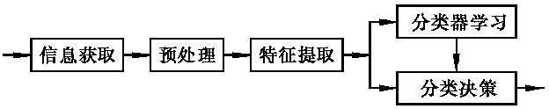
图9.3 语音与文字识别系统的系统构成

Slide 40
(2) 汉字识别
汉字识别主要分为脱机手写汉字识别、联机手写汉字识别和印刷体汉字识别三类，其难易程度也按上述次序从难到易排列。
汉字识别是一个模式识别问题，其困难首先在于常用汉字的数量极大，相似字较多；其次是汉字字形的多变性。由于印刷文本的输入工作量很大，因此迫切需要解决自动输入问题。

Slide 41
印刷汉字识别系统又有单一字体印刷汉字识别系统和多种字体印刷汉字识别系统之分。后者可以用同一字库实现对宋、仿宋、黑、楷四大字体的识别，对字形变化有一定的适应能力，适应范围较宽，是研究方向。
一个实用的印刷汉字识别系统，除了要有良好的核心，即识别算法以外，还有更大量的工作要在识别以前的“预处理模块”和识别之后的“后处理模块”中完成。

Slide 42
预处理模块主要包括字的正确切分，人的认字过程是将字的切分识别和对字的理解在瞬间同时完成的，从而保证了字符切分的正确性。而计算机是串行工作的，使字符的正确切分变得很困难，在目前的识别系统中，大约有30%误识来自切分错误。对计算机来说，识别一篇文章是逐段、逐行、逐字地从上至下和从左到右进行的。对于报纸和杂志等版面较复杂的文章(即除了文字外，还有图或表格)，则需要将一个版面分成很多块，将图和表格区分出来，并把文字一行一行、一字一字划分开来。

Slide 43
后处理模块的作用是利用上下文关系对若干个尚无完全确定的字(或词组)，识别出正确结果；同时还要进行类似于人工校稿的工作，诸如编排文字、调整结构和修改错误等。
至于联机手写输入(笔输入)，指的是以手写的形式实现人与计算机交互的手段。它除了上述各特点外，还具有以下功能。

Slide 44
笔输入由硬件和软件两部分组成，硬件部分包括“笔”与供书写和定位的“手写板”。手写板又有电磁式和电阻式两种。
笔迹保留是笔输入技术所提供的独特功能，同时能方便地完成绘画、作图等功能。
手写字符识别是笔输入技术中的核心问题。定位控制、笔迹保留和字符识别等功能均由软件完成。

Slide 45
3. 语言识别
语言信息处理技术，包括自动语言识别、语言合成、语言理解、自动电话查询和翻译等，是当今世界上研究的一个重要方面。
语言识别系统，有孤立单词识别系统和连续语言识别系统两种。在语言理解系统中要求适应自然语言，自然语言的语法不很规范，并带有习惯性的无意义的发音。语言识别系统根据使用范围的不同又可分成供特定人使用的和供任意人使用的两种。孤立单词和连续语言又有词汇量大小问题。

Slide 46
9.3 输出设备——显示器
9.3.1 显示设备种类
显示设备种类繁多。按显示设备所用的显示器件分类，有阴极射线管(cathode ray tube，简称CRT)显示器，液晶显示器(liquid crystal display,简称LCD)，等离子显示器等。CRT就是大家所熟悉的电视机显像管，有黑白和彩色两种。目前的台式计算机大部分使用CRT作为显示器件。液晶和等离子显示器是平板式显示器件，它们的特点是体积小、功耗少，是很有发展前途的新型器件。
按所显示的信息内容分类，有字符显示器、图形显示器和图像显示器三大类。

Slide 47
按显示设备的功能分类，有普通显示器和显示终端两大类。显示器和终端是两个不同的概念。显示器的功能简单，它只能用于接收视频信号，显示器的控制逻辑和存储逻辑都在主机接口板中，目前使用的个人计算机系统就是这种结构。这种显示器也称作监视器(monitor)。终端是由显示器和键盘组成的一套独立完整的输入／输出设备，它可以通过标准通信接口接到远离主机的地方使用。终端的结构比显示器的结构复杂得多，它能够完成显示控制与存储，键盘管理以及通信控制等功能，还可以完成简单的编辑操作。

Slide 48
1. 阴极射线管(CRT)
CRT是目前广泛应用的显示器件，最早用于电视接收机，然后应用于计算机系统，作为字符、图形和图像显示器。
CRT是一个电真空器件，由电子枪、偏转装置和荧光屏构成。图9.4以单色CRT(即黑白显像管)为例说明了CRT的工作原理。

Slide 49
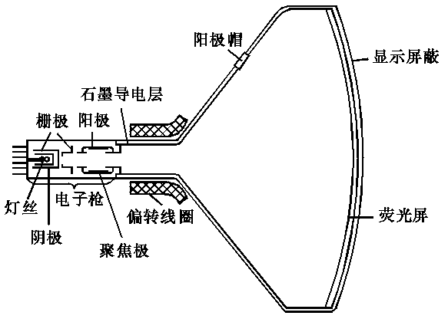
图9.4 阴极射线管(CRT)

Slide 50
为了获得高质量的图像，电子束应满足以下要求：
(1) 电子束应有足够的强度和速度，而且强度可以控制。
(2) 射到荧光屏上的电子束要足够细，以保证图像清晰可辨。
(3) 电子束的运动方向要可变，以便使电子束能扫描到荧光屏的任何位置。
彩色CRT与单色CRT的原理基本相似，但是彩色CRT有三个电子枪，分别对应红、绿、蓝三基色的信号强弱。在荧光屏内壁涂有彩色荧光粉，按三基色迭加原理形成彩色图像。
CRT荧光屏的尺寸用对角线的长度表示。

Slide 51
2. 平板显示器
平板显示器(FPD)一般是指显示器的深度小于显示屏幕对角线1/4长度的显示器件，有液晶显示(LCD)、等离子体显示(PDP)、场发射显示(FED)、电致发光显示(ELD)等。其中LCD本身不发光，靠调制外光源实现显示，其余各类显示均自身发光。平板显示器有不少优点，但目前价格尚待进一步下降。

Slide 52
(1) 液晶显示(LCD)
液晶是液态晶体的简称，它是一种有机化合物，在一定范围内，既具有液体的流动性，又具有分子排列有序的晶体特性，液晶分子是棒状结构。具有明显的光学各向异性，它本身不发光，但能够调制外照光实现信息显示，因此使用时需要背光源。
液晶显示具有低工作电压、微功耗、体轻薄、适于LSI驱动，易于实现大画面显示，显示色彩优良等特点。目前广泛应用的是薄膜晶体管液晶显示器(TFT-LCD)。

Slide 53
LCD的应用领域：
① 便携式电子产品
主要包括笔记本PC、个人数字助理PDA、手机等。
② 监视器
液晶监视器(彩色TFT-LCD)主要面向中高档台式PC和中高档工作站 。
③ 消费类电子产品

Slide 54
(2) 彩色等离子体显示(plasma display panel，简称PDP)
等离子体显示是利用惰性气体在一定电压作用下产生气体放电现象而实现的一种发光型平板显示技术。彩色PDP技术与荧光灯显示原理相同，利用气体放电产生紫外线，紫外线激发光致荧光粉，荧光粉发射可见光，使用三基色荧光粉实现红、绿、蓝三色，并使每基色单元实现256级灰度，再进行混色达到彩色显示的目的。

Slide 55
其结构好比把数十万至数百万个气体微型荧光灯(即放电单元)按一定排列方式设置在两块平板玻璃之间，其基本结构与LCD等平板显示类似。制作时，在两块玻璃之间，通过许多障壁把放电空间分隔成若干放电单元。每个显示单元都设有一组电极，并按一定排列形式在各单元内壁上分别涂有红、绿、蓝荧光粉。由外部电路按一定方式对所有放电单元进行控制，并完成三基色的空间混色，即可实现彩色显示。

Slide 56
PDP显示器的主要特点：
(1) 易于实现大面积显示(可达70英寸)。
(2) 全色显示。利用红、绿、蓝三基色，可实现256级灰度和1 670万(2563)种颜色。色纯度与CRT相当。
(3) 视角达160°，在所有显示技术中最佳。
(4) 寿命长(3万小时)。
(5) 需要在功耗、发光效率、对比度方面进行改进，像素的间距有待进一步缩小。价格高。

Slide 57
9.3.2 显示技术中的有关术语
1. 图形和图像
图形和图像是现代显示技术中常用的术语，图形(graphics)最初是指没有亮暗层次变化的线条图，如建筑、机械所用的工程设计图、电路图等。早期的图形显示和处理只是局限在二值化的范围，只能用线条的有无来表示简单的图形。图像(image)则最初就是指具有亮暗层次的图，如自然景物、新闻照片等。经计算机处理后显示的图像称作数字图像，就是将图片上连续的亮暗变化变换为离散的数字量，并以点阵列的形式显示输出。

Slide 58
在显示屏幕上，图形和图像都是由称作像素的光点组成的。光点的多少称作分辨率，光点的深浅变化称作灰度级(在黑白显示器上表现为灰度级，在彩色显示器上表现为颜色)。分辨率和灰度级决定了所显示图的质量。高分辨率多灰度级的光栅扫描的显示器不仅可以显示图像，也可以显示图形。现在的图形也可以有颜色、深浅层次的变化。
但是，图形学和数字图像处理是两个不同的学科，它们所研究的问题不同，应用领域不同，使用的技术方法不同，图形和图像的输入手段也不同。

Slide 59
图形学的主要任务是研究如何用计算机表示现实世界的各种事物，并且形象逼真地加以显示。如动画设计、花布图案设计、地图的显示等平面图，飞机、汽车、建筑物的造型设计等立体图。这些图要求形象逼真地显示，需要有深浅和颜色。图形学所用的技术包括点、线、面、体等平面和立体图的表示和生成。同时，由于要在平面上显示立体图，还要研究阴影的产生，隐藏线、隐藏面的消除技术以及光照方向与颜色的模拟等技术。

Slide 60
数字图像处理所处理的对象多半来自客观世界，例如由摄像机摄取下来存入计算机的数字图像(遥感图像、医用图像等)。图像与图形相比，由于后者可以按人的意志描绘，所以无噪音干扰，而且规则整齐，富有创造性。前者则可能充满噪音，图像很不清晰。由于摄取的位置随机，图像可能发生畸变。图像处理的任务是去除噪音，恢复原形，使图像清晰，并从中抽取有用的信息，以供观察。
图像主要用摄像机输入，经数字化以后逐点存储，因此图像需要占用非常庞大的主存储空间。而在计算机中表示图形，则只需存储绘图命令和坐标点，没有必要存储每个像素点。

Slide 61
2. 分辨率和灰度级
分辨率(resolution)指的是显示设备所能表示的像素个数。像素越密，分辨率越高，图像越清晰。分辨率取决于荧光粉的粒度，屏的尺寸和电子束的聚焦能力。
灰度级(gray level)指的是所显示像素点的亮暗差别，在彩色显示器中则表现为颜色的不同。灰度级越多，图像层次越清楚逼真。灰度级取决于每个像素对应刷新存储器单元的位数和CRT本身的性能。
分辨率和灰度级是显示器的两个重要技术指标。

Slide 62
根据不同的分辨率，有不同的显示器接口(或称为适配器)与之配合，IBM公司制定了显示器分辨率的标准，并被业界所接受(见表9.3)。
表9.3 各种显示模式的分辨率
显示模式 | CGA | EGA | VGA | SVGA | XGA | SXGA
分辨率 | 640×200 | 640×350 | 640×480 | 800×600 | 1024×768 | 1280×1024

Slide 63
3. 刷新和帧存储器
CRT器件的发光是由电子束射在荧光粉上引起的。电子束扫过之后，其发光亮度只能维持短暂一瞬(大约几十毫秒)便消失。为了使人眼能看到稳定的图像，就必须在图像消失之前使电子束不断地重复扫描整个屏幕。这个过程叫做刷新(refresh)。每秒刷新的次数称刷新频率或扫描频率。结合人的视觉生理，刷新频率应大于30次／秒，人眼才不会感到闪烁。显示设备中通常选用电视中的标准，每秒刷新50帧(frame)图像。

Slide 64
为了不断提供刷新图像的信号，必须把图像存储起来，存储图像的存储器叫“帧存储器”或“视频存储器”(VRAM)。帧存储器的容量由图像分辨率和灰度级决定。分辨率越高，灰度级越多，帧存储器的容量越大。帧存储器的存取周期必须满足刷新频率的要求。容量和存取周期是帧存储器的两个重要技术指标。
VRAM的设计考虑了图形数据存取的特点，在VRAM芯片中实现了移位功能，双端口VRAM能同时读、写图形数据，性能比一般DRAM好，但价格贵。

Slide 65
4. 随机扫描和光栅扫描
电子束在荧光屏上按某种轨迹运动称为扫描(scan)，控制电子束扫描轨迹的电路叫扫描偏转电路。扫描方式有两种，随机扫描和光栅扫描。
随机扫描是控制电子束在CRT屏幕上随机地运动，从而产生图形和字符。电子束只在需要作图的地方扫描，而不必扫描全屏幕，所以这种扫描方式画图速度快，图象清晰。
光栅扫描是电视中采用的扫描方法。在电视中，要求图像充满整个画面，因此要求电子束扫过整个屏幕。光栅扫描是从上至下顺序扫描，采用逐行扫描和隔行扫描两种方式。

Slide 66
由于电视技术历史久、技术成熟，所以计算机显示器广泛采用光栅扫描方式。其主要优点就是显示部分易于配套，易于维修，甚至可用家用电视机作为“显示头”。但其主要缺点是显示时冗余时间多，分辨率不如随机扫描方式高，图形的直线和圆弧不够光滑。尽管如此，光栅扫描的优点仍然吸引着计算机显示器的制造者。

Slide 67
9.3.3 字符显示器
字符显示设备是计算机系统中最基本的外部设备。对于不同的计算机系统，字符显示器的组成方式有所不同。在中大型的计算机系统中，为了不影响主机的数据处理能力，显示器作为终端设备独立存在。键盘输入和CRT显示输出是一个整体，由专门的微处理器负责屏幕编辑管理功能，并通过标准的串行接口与主机连接。在微型机系统中，显示输出和键盘输入分别接入系统，它们是两个独立的设备，显示系统由插在主机中的显示控制板和显示器两部分组成。本小节以IBM／PC机单色字符显示系统为例，说明字符显示器的工作原理。

Slide 68
光栅扫描显示器显示字符的方法是以点阵为基础的。这种方法将字符分解成m×n个点组成阵列，将点阵存入由ROM构成的字符发生器中，在CRT进行光栅扫描的过程中，从字符发生器中依次读出点阵，按照点阵的0和1控制扫描电子束的开关，就可以在屏幕上组成字符。
点阵的多少取决于显示字符的质量和字符块的大小。字符块指的是每个字符在屏幕上所占的点数，也称作字符窗口，它包括字符显示点阵和字符间隔。图9.5(a)是字符‘A’用点阵(7×9)表示的例子以及它位于字符窗口中的情况，图9.5(b)为字符发生器的逻辑结构。

Slide 69
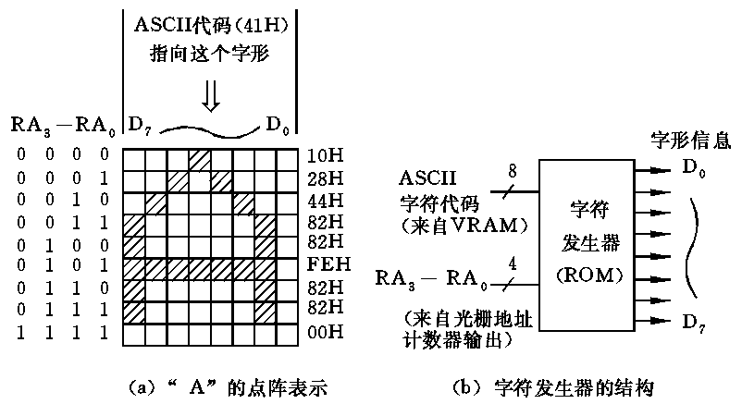
图9.5 字形的产生

Slide 70
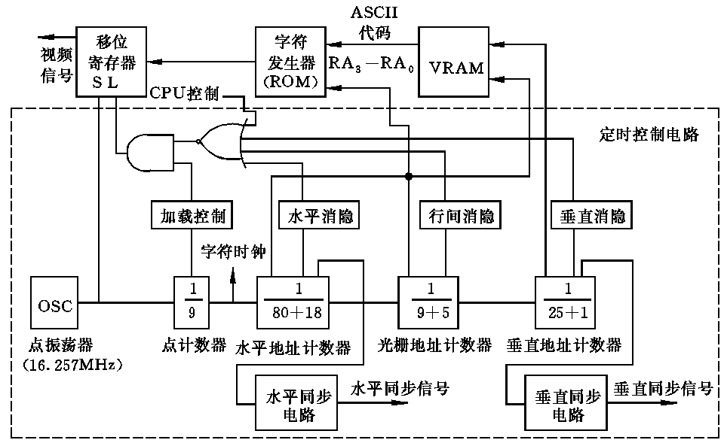
图9.6是字符显示器的原理框图。
图9.6 字符显示的一般原理

Slide 71
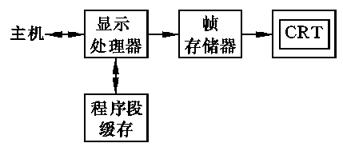
9.3.4 图形和图像显示
光栅扫描图形显示器，是当今应用最多的显示器。
光栅扫描显示器的特点是把对应于屏幕上每个像素的信息都用存储器存起来，然后按地址顺序逐个地刷新显示在屏幕上。其硬件结构如图9.7所示。
图9.7 光栅扫描显示器的硬件结构

Slide 72
9.4 输出设备——打印机
打印输出是计算机系统最基本的输出形式，可将打印在纸上的信息长期保存。人们将一切可以产生永久性记录的设备统称为硬拷贝设备，如打印机、绘图机、静电印刷机以及早期使用的纸带穿孔机、卡片穿孔机等都是硬拷贝设备。
计算机的打印设备种类繁多，性能各异，结构上的差别也很大。

Slide 73
按印字原理分类，分为击打式和非击打式两大类。击打式打印机是利用机械作用使印字机构与色带和纸相撞击而打印字符，目前使用的是点阵针式打印机。非击打式是采用电、磁、光、喷墨等物理、化学方法印刷字符。如激光印字机、静电印字机、喷墨印字机等。击打式设备成本低，缺点是噪音大，速度慢。非击打式设备速度快，噪音低，印字质量比击打式好，但价格较贵。

Slide 74
按工作方式划分，可分为串行打印机和行式打印机两种。所谓串行打印机，是逐字打印的。行式打印机的速度比串行打印机快，它一次就可以输出一行。
另外，按打印纸的宽度不同，可分为宽行打印机和窄行打印机；还有能输出图的图形／图像打印机，具有彩色效果的彩色打印机等等。

Slide 75
9.4.1 点阵针式打印机
点阵针式打印机的特点是结构简单、体积小、重量轻、价格低，字符种类不受限制，较易实现汉字打印，还可以打印图形和图像。
其印字方法是由打印针印出的n(横)× m(纵)个点阵组成字符图形。点越多，印字质量越高。
为减少打印头制造的难度，串行点阵打印机的打印头中一般只装有一列m根打印针，每根针可以单独驱动，印完一列后打印头沿水平方向移动一步微小距离，n步以后，形成一个n×m点阵，照此逐个字符打印。

Slide 76
针式打印机有单向打印和双向打印两种。当打印完一行字符以后，打印纸在输纸机构控制下前进一行，同时打印头(字车)回到一行的起始位置，重新由左至右打印，这个过程为单向打印。双向打印指的是自左至右一行字符打印完毕后，字车无须回车，在输纸的同时，字车走到反向打印的起始位置，再从右至左打印一行。反向打印结束，字车又回到正向打印起始位置。由于省去了空回车时间，所以打印速度大大提高。
针式打印机由打印头与字车、输纸机构、色带机构及控制器四部分组成。图9.8为针式印字机构原理图。

Slide 77
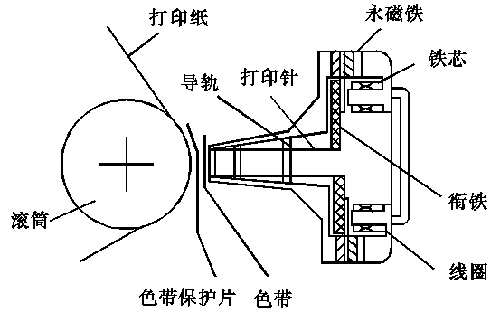
图9.8 针式打印机构

Slide 78
9.4.2 激光打印机
1. 激光打印机内部结构
激光打印机的内部结构如图9.9所示。

Slide 79
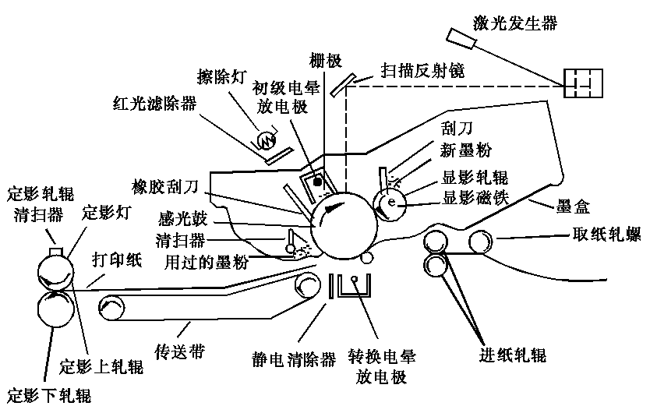
图9.9 激光打印机内部结构示意图

Slide 80
2. 印字原理
激光印字过程可分成六个步骤，参照图9.10所示的印字过程示意图。
(1) 带电
(2) 曝光
(3) 显影(显像)
(4) 转印
(5) 定影(固定)
(6) 清除残像

Slide 81
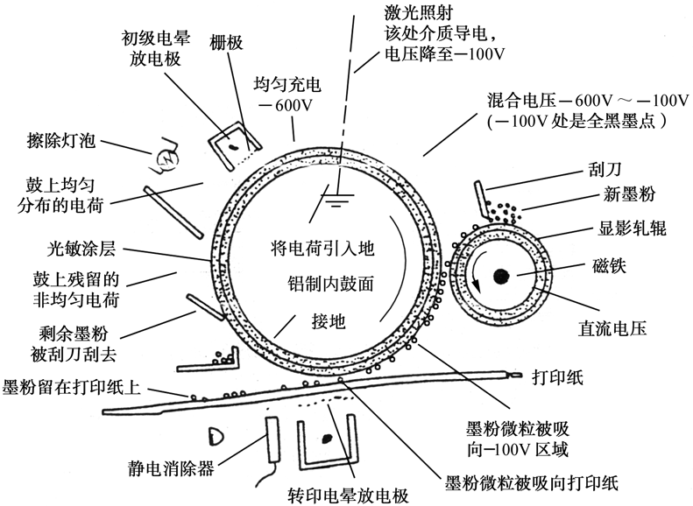
图9.10 激光印字过程示意图

Slide 82
3. 激光扫描系统
半导体激光器产生一束激光，经过一组聚焦镜和透镜聚焦后，照在旋转着的多面反光镜上，使激光扫过感光鼓的表面。这套光学系统有运动部分，精度要求也很高，所以比较复杂。
激光扫描系统使激光束由鼓面的左边缘向右边缘移动(即扫完一行)，当光束扫过鼓面时，半导体激光器中激光管不断地开通或关断： 光束扫到要打印点的地方时，激光管开通；光束扫到非打印点的地方时(即空白处)，激光管关断。激光束扫完一行后，感光鼓旋转一个步距，同时，激光束又回到鼓面的左边缘，开始新的一行扫描，使鼓面开始接受新的一行载有信息的激光束。

Slide 83
4. 激光打印机性能
激光打印机输出速度快，印字质量高，而且可以使用普通纸张。它的印字质量明显优于点阵式打印机。
激光打印机是非击打式硬拷贝输出设备，是逐页输出的，常用的输出幅面为A4或A3。因此也将这一类设备称为“页式输出设备”，而普通击打式打印机是逐字或逐行输出。页式输出设备的输出速度用每分钟输出的页数(pages per minute，简称PPM)来表示。
打印设备与计算机之间的接口比较简单。分为串行接口和并行接口两种。

Slide 84
9.4.3 喷墨打印机
喷墨打印机是类似于用墨水写字一样的打印机，可直接将墨水喷射到普通纸上实现印刷，如喷射多种颜色墨水则可实现彩色硬拷贝输出。
喷墨打印机的喷墨技术有连续式和随机式两种，目前市场上流行的各种型号打印机，大多采用随机式喷墨技术。而早年的喷墨打印机以及当前输出的大幅面打印机采用连续式喷墨技术。

Slide 85
1. 连续式喷墨打印机工作原理
图9.11示出一种电荷控制式打印机的印刷原理和字符形成过程。
2. 随机式喷墨打印机工作原理
这种系统供给的墨滴只在需要印字时才喷出，因此不需要墨水循环系统，省去了墨水泵和收集槽等。与连续式相比，喷墨机构简单、价廉，可靠性高。为提高印字速度，这种印字头采用单列、双列或多列小孔，一次扫描喷墨即可打印出所需的字符或图像。

Slide 86
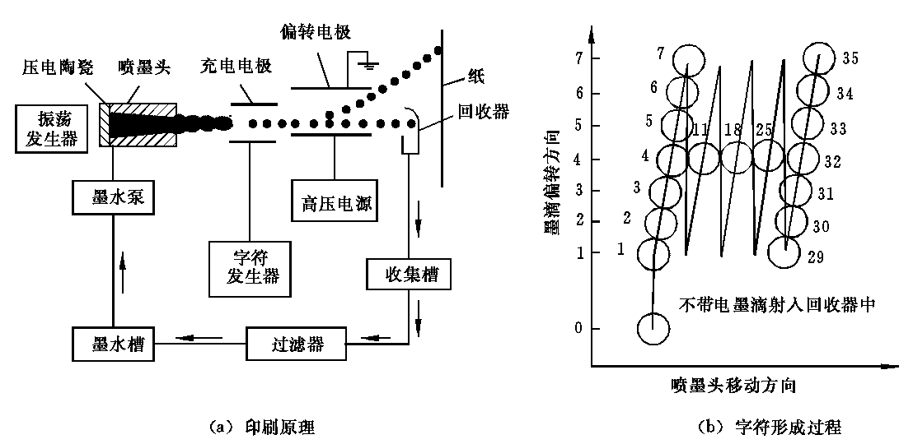
图9.11 电荷控制式喷墨打印机

Slide 87
产生墨滴的机构，可采用不同的技术，流行的有压电式和热电式。
(1) 压电式喷墨技术
有压电管型、压电隔膜型和压电薄片型等多种。其机械结构虽不同，但有共同的特点，即加高电压脉冲于墨水压电换能器上，使墨水受力，生成墨滴并喷出，完成印字过程。喷出的墨滴是不连续的，墨滴的发生频率最大可超过10KHz。图9.12(a)和(b)分别为压电管型喷墨机构和喷嘴结构示意图。

Slide 88
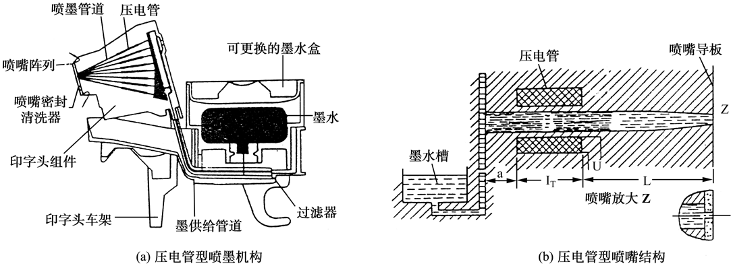
图9.12 压电式喷墨打印机

Slide 89
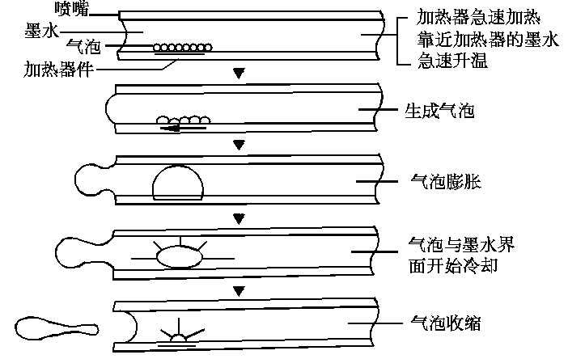
(2) 热电式喷墨技术
热电式，也称气泡式，其换能元件为加热器件，可采用电阻。图9.13说明气泡式墨滴的生成过程。
图9.13 气泡式墨滴生成过程

Slide 90
3. 喷墨打印机的消耗品及辅助装置
喷墨打印机所选用的墨水、记录纸以及印字头的清洗密封装置和印字质量有密切关系。喷墨打印机需要特殊的墨盒，其价格较贵。彩色喷墨打印机有四只分别装有品红、黄、青、黑色的墨水盒。
(1) 墨水
有严格的性能要求，不能随意更换不同规格的墨水，否则会对喷墨系统造成致命的损害，甚至报废。随机式喷墨机构，一旦发生故障，是不可修复的。

Slide 91
对墨水的要求：
① 墨水所用原料，必须满足印字机构要求，不应含有颗粒等；
② 墨水在管道和喷嘴内，不应有渗漏、沉积或干涸现像；
③ 能在-25℃~+70℃温度范围内存放；
④ 在10℃~40℃温度范围内，应符合规定的浓度、粘度和表面张力值；
⑤ 印字质量对墨水的要求： 印字清晰，不产生模糊边缘，快干，印字有防水、不褪色和不可擦除的性能。

Slide 92
(2) 记录纸(打印纸)
一般喷墨打印机要求使用与规定墨水要求相符的普通纸(复印纸)。对穿透性和渗析性有一定要求。穿透性是指墨滴在纸面上向另一面的穿透能力，以不穿透到另一面为佳。渗析性也称浸润性，会使印刷输出字符的边缘产生浸润模糊。另外，也要注意不要因纸的质量问题而引起细微喷嘴的堵塞。

Slide 93
(3) 辅助装置
喷墨打印机带有一些通用的或专用的选件和辅助装置，如接口卡、输纸机构、供纸和接纸盘等。
为确保喷嘴不受阻塞，对使用水性墨水的喷墨打印机应带有清洗装置，定期(或遇有故障)对印字机构进行清洗。
由于水性墨水容易干涸造成喷头阻塞，有些厂商开发了静电型使用油型墨水的印字头。靠静电的吸引力，使高温沸腾(200℃)的油性墨水从喷嘴中喷出，这样可省去清洗装置。
使用油性墨水的打印机可进一步提高分辨率。

Slide 94
9.4.4 热转印打字机
热转印打印机按其印字方式分为串式印字和行式印字，其印字质量优于点阵针式打印机，与喷墨打印机相当，印字速度比较快，串式一般可超过6页／分，分辨率达到360DPI。行式热转印打印机一般用于高质量彩色输出。
印字原理
热转印打印机中的印字头是用半导体集成电路技术制成的薄膜头，头中有发热电阻，它由一种能耐高功率密度和耐高温的薄膜材料组成。如将若干个发热电阻纵向排成一行，则构成串式印字；如将若干个发热电阻横向排成一行，则构成行式印字。

Slide 95
将具有热敏性能的油墨涂在涤纶基膜上便构成热转印色带，色带位于热印字头与记录纸之间。印字时，脉冲信号将印字头中的发热电阻加热到几百度(如300℃)，而印字头又压在涤纶膜上，使膜基上的油墨熔化而转移到记录纸上留下色点，由色点组成字符、图形或图像。若色带为彩色三基色色带，由程序控制色带转动换色，色带上的颜色在记录纸上经过一次或多次重合叠加即可形成彩色图像。

Slide 96
热转印打印机包括： 热印字头及压头机构、字车机构(仅串式打印机有)、输纸机构和色带机构。压头机构的作用是： 当热印字头不工作时，处于抬头位置，在头与印字辊之间存在空隙；印字时，将热印字头压下，与色带、纸、印字辊之间形成一定压力，保证印字可靠性和字的浓度。
热转印色带属一次性使用的消耗品，即在转印过程中，当热印字头对色带上某一点加热时，色带油墨层上对应点就转移到纸上，这一点就不存在第2次转印的可能性。为了实现连续印字的要求，通常将长色带绕成一卷(例如100米以上)使用。

Slide 97
9.4.5 打印机的发展趋势
在世界范围内，打印机由击打式向非击打式发展已成为定局。击打式打印机的最大优势是整机价格较低，尤其是消耗品(如色带)费用低。但由于近期非击打式打印机大幅度降价，某些低档激光打印机产品的价格已接近于针打式打印机，使击打式打印机面临严峻的挑战。非击打式打印机的打印质量(尤其是彩色打印机)好，噪音低，但消耗品(如激光打印机和喷墨打印机的墨盒)费用高，使部分用户难以承受。然而低档喷墨打印机的价格已降至1000元左右，因此在市场上有“上挤高品位的激光打印机，下压低消耗的针式打印机”之势。

Slide 98
虽然目前激光打印机是页式印字机中技术最成熟的机种，但并不是最佳的机种。激光打印机如要进一步提高印字质量，受到激光产生部件中的多面转镜运动速度及其可动部分精度的限制。从技术发展观点出发，今后激光打印机会面临其他机种的激烈竞争。
热转印打字机在国内市场上已崭露头角，它在彩色图像输出方面独具优势，颇有发展前景。

Slide 99
针式打印机随着市场需求的变化也在调整其产品方向。目前除大型宽行报表打印仍维持其优势外，逐渐转向微型打印机和特种打印机。因为中低档激光打印机和喷墨打印机仅可打印A4幅面的纸张，且对纸张的厚度有一定要求，不能多联打印，而针打式打印机在这些方面都具有不可被取代的优势，新型针打式打印机的分辨率可达到360DPI。
随着Windows操作系统在计算机领域的普及，图形界面已成为计算机系统及应用软件的人机界面。在这种界面下，文字和图形都采用图形打印方式，因此打印机的另一重要发展趋势是从文本打印方式向图形打印方式转变，从单色打印向彩色打印转变。

Slide 100
9.5 汉字处理技术
9.5.1 汉字编码标准
1981年，我国的国家技术监督局公布了国家标准： GB2312《信息交换用汉字编码字符集——基本集》，收集了常用汉字6763个，其中一级汉字3755个，二级汉字3008个。在大多数情况下，这些汉字已够用，但遇到户籍管理或古籍整理等，这一字符集就不够用了。

Slide 101
经过世界各国标准化组织的积极参与，1993年由国际标准化组织(ISO)和国际电工委员会(IEC)公布了国际标准ISO／IEC 10646.1，即《信息技术——通用多八位编码字符集(UCS)》。该标准对世界各国正在使用的诸多文字进行了统一编码，整个字符集内每一个字符用四个8位(bits)或8个十六进制数表示，在信息交换及信息处理过程中显得高效、简洁。因此，世界各国都力图将本国文字放入这一区域内。

Slide 102
中国、日本、韩国(CJK)的统一的汉字被分配在该区的4E00到9FFF，共20902个位置，即20902个汉字。其中我国约有17000个汉字已被收入。ISO／IEC 10646大字符集从根本上解决了多文种编码之间的冲突，为多文种(包括中文)应用软件的开发提供了一个统一的平台。目前越来越多的公司开始以UCS的体系设计它们的系统和应用软件，也为我国的中文信息产业的发展创造了机遇。

Slide 103
9.5.2 汉字的输入方法
汉字编码可归纳成音码、形码和音形码三大类。
评价汉字编码方案的优劣，应该符合易学易用、操作方便、重码少、规则简明、记忆量少等原则。
上述的汉字编码用于键盘输入，除此以外还有语音输入方式、手写输入方式和印刷体扫描识别输入方式。
1. 键盘输入方式
(1) 音码输入
音码是以国家文字改革委员会公布的汉语拼音方案为基础进行编码的。

Slide 104
根据编码规则的不同，一般有全拼、简拼和双拼三种音码。全拼即把汉字的全部拼音字母作为汉字的编码，输入汉字时只用打汉字的全拼音即可。但因汉字同音字多而造成重码很多，因此还要进行选字，影响输入效率，后来用输入词组或短语的方法来提高速度。简拼和双拼以压缩拼音字母的方法来减少录入一个汉字的敲打键盘次数，但需记忆一些规则，又未能解决重码问题。

Slide 105
(2) 形码输入
汉字是一种音形义俱全的图形文字，一个字一个样，由38种笔画组成500多个部件，再由500多个部件组成6万多个汉字。对每个部件给一个代码。它的最大特点是便于说不准普通话的人使用，或对某些不认识的字也能根据形状输入。但是由于汉字结构复杂，构成汉字的部件大多数还没有规范化，有的汉字很难正确拆成部件，还要牢记拆字的规则，也不是一种理想的输入方式。

Slide 106
(3) 音形码(或形音码)输入
音形码： 对每个输入的汉字，先取该字读音的第一声母，然后按一定规则拆分该字的部件，其目的在于减少重码。
形音码： 先把一个汉字分解成多个部件，并按一定规则提取部件，再把所取部件读音的第一个字母连成字母串，即为该汉字的输入编码。

Slide 107
2. 语音输入方式
随着社会日益信息化，人们越来越希望用自然语言与计算机交流。如果人的讲话通过话筒能直接输入计算机，经过计算机处理后直接输出打印稿，这无疑会受到欢迎。又如果计算机实现了人机会话，具有机器翻译或自动文摘等语言信息处理功能。那么这些实用系统除了分析输入到计算机中的文章或话语外，还需要具备生成语言的能力，人们必须对语言的词法分析、句法分析、语义分析等进行研究，并付诸实施。

Slide 108
由此积累了诸如电子词典、语料库等语言数据资源，这些技术和资源，有的已经形成产品，有的正在开发和充实。即使有了上述这些成果，但是由于每个人的口音、音量、音频各有不同，所以语音识别的难度还是很大。随着计算机技术的发展，语音输入的准确率和识别率肯定会有新的突破。
3. 手写输入
先建好电脑汉字库，借助与电脑连接的笔输入设备(图形板和画笔)和软件，可将手写汉字输入电脑，有关产品已经上市。这种输入方式可以不记拆字的规则、不受口音的限制，代表了汉字输入智能化的大方向，使人们在汉字输入方面有望告别“键盘”。

Slide 109
4. 印刷体扫描识别输入
通过与电脑连接的光学字符识别(OCR)仪，把书面图文资料成批快速录入计算机。如果能自动识别各种字体，又能识别手写体(连笔字、简繁字)，那就更理想了。
上述4种输入方式，除了键盘输入外都可认为是智能化输入，而智能化输入的任一突破基本上也可为键盘输入带来好处。
从以上讨论可以看出，各种输入方式相互之间有着密切关系，而且都向更智能化方向发展。

Slide 110
9.5.3 汉字的存储
汉字的存储有两个方面的含义，一种是汉字内码的存储，另一种是字形码的存储。
字形码也称字模码，目前计算机显示器和打印机都用点阵表示汉字字形代码，它是汉字的输出形式。根据输出汉字的要求不同，点阵的多少也不同。简易型汉字为16×16点阵，提高型汉字为24×24点阵，32×32点阵，甚至更高。

Slide 111
字模点阵的信息量是很大的，所占存储空间也很大，以16×16点阵为例，每个汉字就要占用32个字节，两级汉字大约占用256K字节。因此字模点阵只能用来构成“字库”，而不能用于机内存储。字库中存储了每个汉字的点阵代码，当显示输出时才检索字库，输出字模点阵，得到字形。图9.14是“次”字点阵及编码。
汉字字形最初就是采用上述的点阵字形，为了提高字形质量，以后开始采用矢量表示，继而采用轮廓曲线，或同时采用矢量和曲线来表示数字和拼音字母。

Slide 112
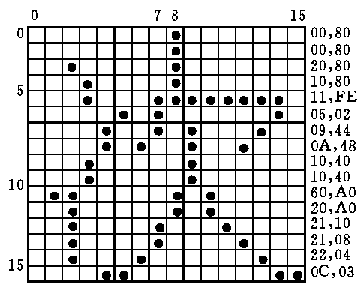
图9.14 汉字字形点阵及编码

Slide 113
汉字内码是用于汉字信息的存储、交换、检索等的机内代码，内码比字形点阵码占用空间少，一般用两个字节就可以表示汉字。汉字内码表示有许多种，要考虑的因素有以下几点： ① 码位尽量短；② 表示的汉字要足够多；③ 码值要连续有序，以便于操作运算。因此，为了能够表示两级6 763个汉字，每个汉字用两个字节。

Slide 114
9.5.4 汉字的输出
汉字输出有打印输出和显示输出两种形式。
汉字显示器多采用与图形显示兼容的光栅扫描显示器，一般采用16×16点阵。
在计算机系统中，一般利用通用显示器和打印机输出汉字，在主机内部由图形显示接口形成点阵码以后，将点阵码送到设备，设备只要具有输出点阵的能力就可以输出汉字。以这种方式输出的汉字是利用设备可以画点的图形方式实现的，因此，常称这种汉字为“图形汉字”。
图9.15是IBM／PC机汉字显示原理图。

Slide 115
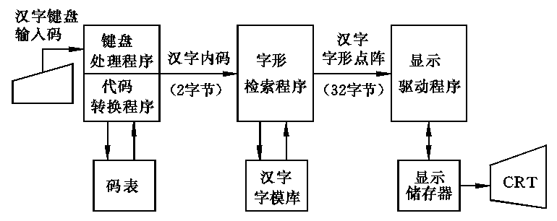
图9.15 IBM PC机汉字显示原理

Slide 116
习题
9.1 从供选择的答案中选出正确答案填入( )中
显示器的控制逻辑和存储逻辑一般都在(A)中。终端是由(B)组成的一套独立完整的(C)设备。它能够完成显示控制与存储，键盘管理及通信控制等功能，还可完成简单的编辑操作。
供选择的答案：
A： ① 主机内部；② 显示器内部；③ 主机接口板中。B： ① 显示器和控制逻辑；② 键盘和显示器；③ 键盘和控制逻辑。C： ① 输入；② 输出；③ 输入输出。

Slide 117
9.2 解释下述与显示器有关的概念：图形，图像，分辨率，灰度级，刷新，刷新频率，帧存储器，视频存储器，显示存储器，光栅扫描，随机扫描。
9.3 在阴极射线管(CRT)中，阴极发射的电子束射到荧光屏上形成光点，由光点组成图像。为获得高质量的图像，对电子束有哪些要求?CRT中的阳极、栅极、聚焦装置、偏转系统各起什么作用?
9.4 填空：
对于单色字符显示器，若每屏可显示80列×25行＝2000个字符，字符窗口为9×14点阵，字符为7×9点阵。其VRAM中存放的是(A)，容量为(B)字节。

Slide 118
9.5 简述单色字符显示器显示一屏80列×25行＝2000个字符的过程。
9.6 设某光栅扫描显示器的分辨率为1024×768，帧频为50(逐行扫描)，回扫和水平回扫时间忽略不计，则此显示器的行频是多少：每一像素允许读出时间是多少?
9.7 EGA、VGA、XGA和SXGA的分辨率有何不同?
9.8 比较光栅扫描的图形和图像显示器与光栅扫描的字符显示器的主要异同点。
9.9 CRT显示器与平板显示器有何不同?

Slide 119
9.10 从供选择的答案中，选出正确答案填入( )中：
几种打印机(串行点阵针式打印机、行式点阵打印机、激光打印机、喷墨打印机)的特点可归纳如下：串行点阵针式打印机是按(A)打印的，打印速度(B)；喷墨打印机是按(C)打印的，速度(D)；激光打印机是按(E)打印的，速度(F)。行式点阵针式打印机是按(G)打印的，速度(H)。
所有打印机的打印都受到打印字符的点阵的控制。打印字符的点阵信息在点阵针式打印中控制打印针(I)，在激光打印机中控制激光束的(J)。

Slide 120
供选择的答案：
A，C，E，G： ① 字符；② 行；③ 页。B，D，F，H： ① 最快；② 最慢；③ 较快；④ 中等。I，J： ① 运动方向；② 有无；③ 是否动作。
9.11 简述串行点阵针式打印机打印一行字符的过程(设打印机有一列9根打印针)。
9.12 从供选择的答案中，选出正确答案填入( )中：
一级汉字有3 755个，如每个汉字字模采用16×16点阵，并存放在主存中，约占用(A)字节。假如将汉字显示在荧光屏上，共24行，每行80个字，为保存一帧信息，约需(B)字节的存储空间。

Slide 121
汉字在输入时采用(C)，在存储时采用(D)，打印或显示时用(E)。存储一个汉字一般可用(F)字节，有时也用(G)字节。
供选择的答案：
A，B： ① 30K；② 60K；③ 90K；④ 120K。C，D，E： ① ASCII码；② 字形码；③ 机内码；④ 点阵；⑤ 拼音码；⑥ 区位码。F，G： ① 1个；② 2个；③ 3个；④ 32个；⑤ 16个。

